Slide 1
接口测试用例设计
单接口测试用例设计

Slide 2
如何进行接口测试用例设计
阅读和分析接口文档
分析和整理接口测试思路
编写接口测试用例
Notes:
接口开发的输出文档，接口测试的输入文档

Slide 3
单接口用例分析与设计
例1：“获取所有商品或指定商品的sku信息”接口
1.3 /common/skuList
获取所有商品的sku 信息或指定商品的sku 信息。
1.3.1 请求地址
地址 | 方法 | 是否登录
/common/skuList | GET | 否

Slide 4
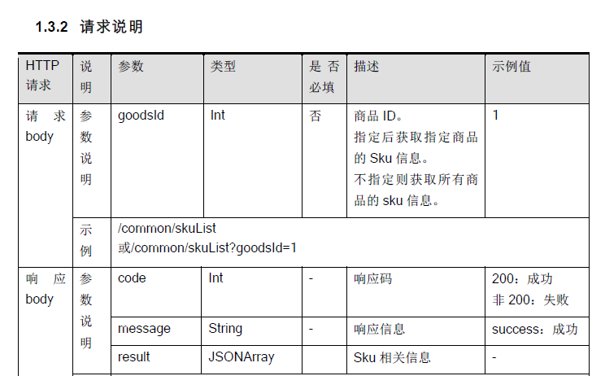
单接口用例分析与设计

Slide 5
决策表法
 | 条件 | 1 | 2 | 3 | 4 | 5 | 6 | 7 | 8
是否带goodsId | 不带goodsId | 1 | 1 | 1 | 1
 | 带goodsId |  |  |  |  | 1 | 1 | 1 | 1
goodsId参数类型 | 类型为int | 1 | 1 |  |  | 1 | 1
 | 类型不为int |  |  | 1 | 1 |  |  | 1 | 1
goodsId对应商品是否存在 | 对应商品存在 | 1 |  | 1 |  | 1 |  | 1
 | 对应商品不存在 |  | 1 |  | 1 |  | 1 |  | 1
不带goodsId参数
goodsId参数类型正确为int且对应的商品存在goodsId参数类型正确为int且对应的商品不存在
goodsId参数类型不正确

Slide 6
决策表法
 | 条件 | 1 | 2 | 3 | 4 | 7 | 8
是否带goodsId | 不带goodsId | 1 | 1 | 1 | 1
 | 带goodsId |  |  |  |  | 1 | 1
goodsId参数类型 | 类型为int | 1 | 1
 | 类型不为int |  |  | 1 | 1 | 1 | 1
goodsId对应商品是否存在 | 对应商品存在 | 1 |  | 1 |  | 1
 | 对应商品不存在 |  | 1 |  | 1 |  | 1
不带goodsId参数
goodsId参数类型正确为int且对应的商品存在goodsId参数类型正确为int且对应的商品不存在
goodsId参数类型不正确

Slide 7
单接口用例分析与设计
1、不带goodsId参数
2、goodsId参数类型正确为int且对应的商品存在
3、goodsId参数类型正确为int且对应的商品不存在
4、goodsId参数类型不正确

Slide 8
单接口用例分析与设计
1、不带goodsId参数
2、goodsId对应的商品存在且参数类型正确为int
3、goodsId对应的商品不存在且参数类型正确为int
4、goodsId参数类型不正确
用例名称 | 请求地址 | 请求header | 请求参数 | 响应检查点
获取所有商品 的sku列表成功 | GET /common/skuList | Content-Type=application/json | 无 | code : 200 message : "success" result : 所有商品sku信息列表(略)

Slide 9
单接口用例分析与设计
1、不带goodsId参数
2、goodsId对应的商品存在且参数类型正确为int
3、goodsId对应的商品不存在且参数类型正确为int
4、goodsId参数类型不正确
用例名称 | 请求地址 | 请求header | 请求参数 | 响应检查点
获取所有商品 的sku列表成功 | GET /common/skuList | Content-Type=application/json | 无 | code : 200 message : "success" result : 所有商品sku信息列表(略)
获取goodsId=1的商品sku信息成功 | GET /common/skuList | Content-Type=application/json | goodsId=1 | code : 200 message : "success" result : goodsId=1的商品sku信息(略)
正常情况

Slide 10
单接口用例分析与设计
1、不带goodsId参数
2、goodsId对应的商品存在且参数类型正确为int
3、goodsId对应的商品不存在且参数类型正确为int
4、goodsId参数类型不正确
用例名称 | 请求地址 | 请求header | 请求参数 | 响应检查点
获取goodsId=2147483648的商品sku信息失败(超过int最大取值范围) | GET /common/skuList | Content-Type=application/json | goodsId=2147483648 | code : 400 message : "商品ID不正确"
边界值

Slide 11
单接口用例分析与设计
1、不带goodsId参数
2、goodsId对应的商品存在且参数类型正确为int
3、goodsId对应的商品不存在且参数类型正确为int
4、goodsId参数类型不正确
用例名称 | 请求地址 | 请求header | 请求参数 | 响应检查点
获取goodsId=2147483648的商品sku信息失败(超过int最大取值范围) | GET /common/skuList | Content-Type=application/json | goodsId=2147483648 | code : 400 message : "商品ID不正确"
获取goodsId不存在的商品失败 | GET /common/skuList | Content-Type=application/json | goodsId=9999 | code : 201 message : "商品ID不存在"

Slide 12
单接口用例分析与设计
用例名称 | 请求地址 | 请求header | 请求参数 | 响应检查点
获取goodsId=2147483648的商品sku信息失败(超过int最大取值范围) | GET /common/skuList | Content-Type=application/json | goodsId=2147483648 | code : 400 message : "商品ID不正确"
获取goodsId不存在的商品失败 | GET /common/skuList | Content-Type=application/json | goodsId=9999 | code : 201 message : "商品ID不存在"
1、不带goodsId参数
2、goodsId对应的商品存在且参数类型正确为int
3、goodsId对应的商品不存在且参数类型正确为int
4、goodsId参数类型不正确
goodsId类型不正确 | GET /common/skuList | Content-Type=application/json | goodsId=abc | code : 400 "message" : "商品ID参数类型不正确"
异常情况

Slide 13
单接口用例分析与设计
例2：“登录”接口
1.2 /common/fgadmin/login 登录
用于登录，验证手机号和密码。
1.2.1 请求地址
地址 | 方法 | 是否登录
/common/fgadmin/login | POST | 否

Slide 14

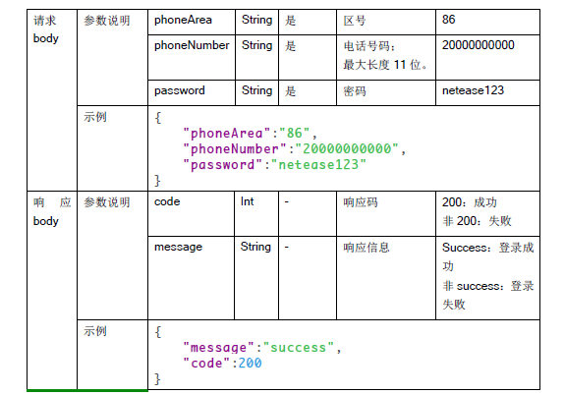
单接口用例分析与设计

Slide 15
单接口用例分析与设计
类型为String
类型不为String
不带参数
类型为String
类型不为String
不带参数
phoneArea
password
类型为String且长度不超过11位
类型为String但长度超过11位
类型不为String
不带参数
phoneNumber
登录接口因果图法案例
Notes:
接口测试不需要考虑两种以上异常情况

Slide 16
单接口用例分析与设计
参数 | 条件 | 01 | 02 | 03 | 04 | 07 | 10 | 13 | 25
phoneArea | 类型为String | 〇 | 〇 | 〇 | 〇 | 〇 | 〇
 | 类型不为String |  |  |  |  |  |  | 〇
 | 不带参数 |  |  |  |  |  |  |  | 〇
phoneNumber | 类型为String且长度不超过11位 | 〇 | 〇 | 〇 |  |  |  | 〇 | 〇
 | 类型为String但长度超过11位 |  |  |  | 〇
 | 类型不为String |  |  |  |  | 〇 | 〇
 | 不带参数
password | 类型为String | 〇 |  |  | 〇 | 〇 | 〇 | 〇 | 〇
 | 类型不为String |  | 〇
 | 不带参数 |  |  | 〇
用例名称 | 请求地址 | 请求header | 请求参数 | 响应检查点
登录成功 | POST /common/fgadmin/login | Content-Type=application/json | phoneArea="86" phoneNumber="20000000000" password="netease123" | code : 200 message : success

Slide 17
单接口用例分析与设计
参数 | 条件 | 01 | 02 | 03 | 04 | 07 | 10 | 13 | 25
phoneArea | 类型为String | 〇 | 〇 | 〇 | 〇 | 〇 | 〇
 | 类型不为String |  |  |  |  |  |  | 〇
 | 不带参数 |  |  |  |  |  |  |  | 〇
phoneNumber | 类型为String且长度不超过11位 | 〇 | 〇 | 〇 |  |  |  | 〇 | 〇
 | 类型为String但长度超过11位 |  |  |  | 〇
 | 类型不为String |  |  |  |  | 〇 | 〇
 | 不带参数
password | 类型为String | 〇 |  |  | 〇 | 〇 | 〇 | 〇 | 〇
 | 类型不为String |  | 〇
 | 不带参数 |  |  | 〇
用例名称 | 请求地址 | 请求header | 请求参数 | 响应检查点
登录失败，password参数类型不正确 | POST /common/fgadmin/login | Content-Type=application/json | phoneArea="86" phoneNumber="20000000000" password=123456 | code : 400 message : 用户名或者密码错误
Notes:
接口测试不需要考虑两个以上参数的异常情况

Slide 18
单接口用例分析与设计
场景分析法
1、登录成功
2、登录失败，密码错误
3、登录失败，区号+电话号码对应的用户不存在

Slide 19
单接口用例分析与设计
场景分析法
用例名称 | 请求地址 | 请求header | 请求参数 | 响应检查点
登录成功 | POST /common/fgadmin/login | Content-Type=application/json | phoneArea="86" phoneNumber="20000000000" password="netease123" | code : 200 message : success
登录失败， 密码错误 | POST /common/fgadmin/login | Content-Type=application/json | phoneArea="86" phoneNumber="20000000000" password=“wrong" | code : 400 message : 用户名或者密码错误
登录失败， 用户不存在 | POST /common/fgadmin/login | Content-Type=application/json | phoneArea="86" phoneNumber=“123" password="netease123" | code : 400 message : 用户名或者密码错误

Slide 20
单接口用例分析与设计
例3：“添加收货地址”接口
1.7 /fgadmin/address/new
添加收货地址。
1.7.1 请求地址
地址 | 方法 | 是否登录
/fgadmin/address/new | POST | 是

Slide 21
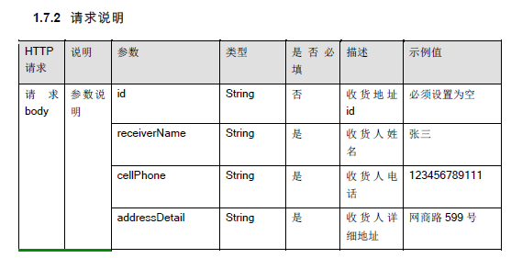
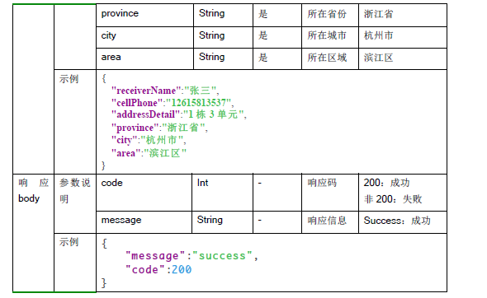
单接口用例分析与设计

Slide 22
单接口用例分析与设计
所有6个参数类型都为String
其中有1个参数类型不为String
参数类型正确
参数类型不正确

Slide 23
单接口用例分析与设计
所有6个参数类型都为String
其中有1个参数类型不为String
其中有2个参数类型不为String
其中有3个参数类型不为String
其中有4个参数类型不为String
其中有5个参数类型不为String
所有6个参数类型都不为String
参数类型正确
参数类型不正确

Slide 24
单接口用例分析与设计
所有6个参数类型都为String
receiverName参数类型不为String
cellPhone参数类型不为String
addressDetail参数类型不为String
province参数类型不为String
city参数类型不为String
area参数类型都不为String
Notes:
目的：测试每个参数类型不正确时的接口返回，两个以上异常时没有必要的

Slide 25
单接口用例分析与设计
带上全部6个参数
只带上5个参数
只带上4个参数
只带上3个参数
只带上2个参数
只带上1个参数
没有带上参数
参数完整
参数不完整

Slide 26
单接口用例分析与设计
带上全部6个参数
只带上5个参数
参数完整
参数不完整

Slide 27
单接口用例分析与设计
带上全部6个参数
缺少receiverName参数
缺少cellPhone参数
缺少addressDetail参数
缺少province参数
缺少city参数
缺少area参数
Notes:
目的：测试缺少每个参数时的接口返回

Slide 28
单接口用例分析与设计
所有6个参数类型都为String
receiverName参数类型不为String
cellPhone参数类型不为String
addressDetail参数类型不为String
province参数类型不为String
city参数类型不为String
area参数类型都不为String
带上全部6个参数
缺少receiverName参数
缺少cellPhone参数
缺少addressDetail参数
缺少province参数
缺少city参数
缺少area参数

Slide 29
单接口用例分析与设计
所有6个参数类型都为String
receiverName参数类型不为String
cellPhone参数类型不为String
addressDetail参数类型不为String
province参数类型不为String
city参数类型不为String
area参数类型都不为String
用例名称 | 前提条件 | 请求地址 | 请求header | 请求参数 | 响应检查点
添加收货地址成功 | 已登录 | POST /fgadmin/address/new | Content-Type=application/json | receiverName=“王菲" cellPhone="12345678901" addressDetail=“河北师范大学新校区" province=“河北省" city=“石家庄市" area=“裕华区" | code : 200 message : success
带上全部6个参数
缺少receiverName参数
缺少cellPhone参数
缺少addressDetail参数
缺少province参数
缺少city参数
缺少area参数

Slide 30
单接口用例分析与设计
所有6个参数类型都为String
receiverName参数类型不为String
cellPhone参数类型不为String
addressDetail参数类型不为String
province参数类型不为String
city参数类型不为String
area参数类型都不为String
用例名称 | 前提条件 | 请求地址 | 请求header | 请求参数 | 响应检查点
添加收货地址失败，receiveName参数类型不正确 | 已登录 | POST /fgadmin/address/new | Content-Type=application/json | receiverName=123 cellPhone="12345678901" addressDetail=“河北师范大学新校区" province=“河北省" city=“石家庄市" area=“裕华区" | code : 400 message : "receiverName参数类型不正确"
带上全部6个参数
缺少receiverName参数
缺少cellPhone参数
缺少addressDetail参数
缺少province参数
缺少city参数
缺少area参数

Slide 31
单接口用例分析与设计
所有6个参数类型都为String
receiverName参数类型不为String
cellPhone参数类型不为String
addressDetail参数类型不为String
province参数类型不为String
city参数类型不为String
area参数类型都不为String
用例名称 | 前提条件 | 请求地址 | 请求header | 请求参数 | 响应检查点
添加收货地址失败，缺少receiverName参数 | 已登录 | POST /fgadmin/address/new | Content-Type=application/json | cellPhone="12345678901" addressDetail=“河北师范大学新校区" province=“河北省" city=“石家庄市" area=“裕华区" | code : 400 message : "receiverName参数不存在"
带上全部6个参数
缺少receiverName参数
缺少cellPhone参数
缺少addressDetail参数
缺少province参数
缺少city参数
缺少area参数

Slide 32
单接口用例分析与设计
省、市、区的参数关联性分析
1、河北省-石家庄市-裕华区（省市区匹配）
2、河北省-石家庄市-西城区（区不匹配）
3、河北省-南京市-裕华区（市不匹配）
4、河北省-南京市-西城区（市区都不匹配）
5、北京市-北京市-海淀区（直辖市）

Slide 33
单接口用例分析与设计
用例名称 | 前提条件 | 请求地址 | 请求header | 请求参数 | 响应检查点
添加收货地址成功 | 已登录 | POST /fgadmin/address/new | Content-Type=application/json | receiverName=“王菲" cellPhone="12345678901" addressDetail=“河北师范大学新校区" province=“河北省" city=“石家庄市" area=“裕华区" | code : 200 message : success
添加收货地址失败，区不匹配 | 已登录 | POST /fgadmin/address/new | Content-Type=application/json | receiverName=“王菲" cellPhone="12345678901" addressDetail=“河北师范大学新校区" province=“河北省" city=“石家庄市" area=“西城区" | code : 400 message : "请求参数不正确"

Slide 34
单接口用例分析与设计
场景分析法
1、添加已存在的收货地址
2、添加超过6个收货地址
3、未登录时添加收货地址

Slide 35
接口用例分析与设计
接口测试用例设计关注点
前提条件
参数是否必填
参数间是否存在关联
参数取值范围
业务规则
Notes:
前提条件：添加地址，必须登录
参数关联：省市区
参数范围：11位
业务规则：6个地址，7个地址

Slide 36
常用接口测试点
1、空字符串””或null，参数未赋值未初始化
2、参数值超出数据类型的取值范围

